Slide 1
ЛЕКЦІЯ 9. ПУБЛІЧНА СЛУЖБА ТА ПРАВОВИЙ СТАТУС ДЕРЖАНОГО СЛУЖБОВЦЯ

Slide 2
План лекційного заняття
1.Поняття та види публічної служби.
2.Поняття державного службовця. Посади держаної служби та їх категорії.
3.Обов’язки і права державного службовця.
3.1.Вступ на державну службу;
3.2.Проходження державної служби і службова кар’єра;
4.Дисциплінарна та матеріальна відповідальність державного службовця.
5.Припинення державної служби.

Slide 3
1.Поняття та види публічної служби
Орієнтуючись на термінологічні компоненти розглядуваної категорії, першочергово відзначимо очевидне: публічна служба є «службою». Цим словом позначається або специфічна організаційна форма різних апаратних утворень (зокрема державних інституцій - Державної митної служби, Державної служби статистики, Служби безпеки України) або окремий вид трудової активності людини.

Slide 4
З огляду на контекстну актуальність другого значення можемо стверджувати, що публічна служба є видом служби (поряд із корпоративною та громадською) і їй властиві всі ознаки останньої:
1) безпосередньо спрямована на створення умов матеріального виробництва (а не саме виробництво цінностей);
2) здійснюється за допомогою специфічного засобу праці - інформації;
3) пов’язана, переважно, із розумовою (а не фізичною) активністю;
4) є оплатною;
5) здійснюється особами, які займають певну посаду як штатну одиницю органу/організації (а не володіють посадою, не розпоряджаються нею за власним бажанням).

Slide 5
Сприймаючи таке трактування публічної служби, слід враховувати, що:
1) воно є недосконалим з точки зору юридичної техніки, оскільки не характеризує-описує предмет, а лише перераховує його складові частини (до того ж названі елементи не є однопорядковими). Формально представлене в КАС України трактування взагалі не є визначенням, оскільки не розкриває змісту поняття; там має місце інша логічна операція - поділ (забезпечує характеристику обсягу категорії «публічна служба»; що теж позитивно, з огляду на відсутність інших офіційних тлумачень);
2) воно введене в процесуальний нормативно-правовий акт і першочергово має забезпечити потреби судового правозастосування (точніше - сприяти окресленню предметної юрисдикції адміністративних судів), з чим справляється. Саме тому зміст п. 17 ч. 1 ст. 4 КАС України не став остаточним критерієм правильного наукового розуміння публічної служби в матеріальному праві (спостерігаються розрізнені доктринальні підходи до характеристики публічної служби), що не виключає його пріоритетності для навчальних цілей.

Slide 6
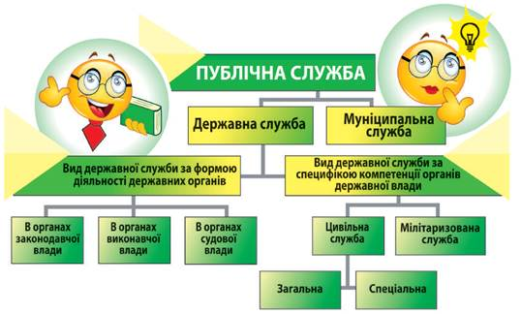
Цитоване вище офіційне трактування публічної служби вимагає вказати, що її значенням охоплюється:
1) служба на державних політичних посадах
2) служба у державних колегіальних органах
3) служба судді
4) державна служба

Slide 7
Класифікувати публічну службу (у її широкому трактуванні) можна за різними критеріями:
1) залежно від підсистеми публічної влади, де вона відбувається:
- служба в органах влади АРК;
- служба в органах місцевого самоврядування;
- служба в органах державної влади.
Остання може бути розподілена на службу в:
- органах виконавчої влади;
- органах законодавчої влади;
- органах судової влади;
- інших державних органах (які не належать до традиційної владної тріади: прокуратура, РНБОУ, ЦВК тощо);

Slide 8
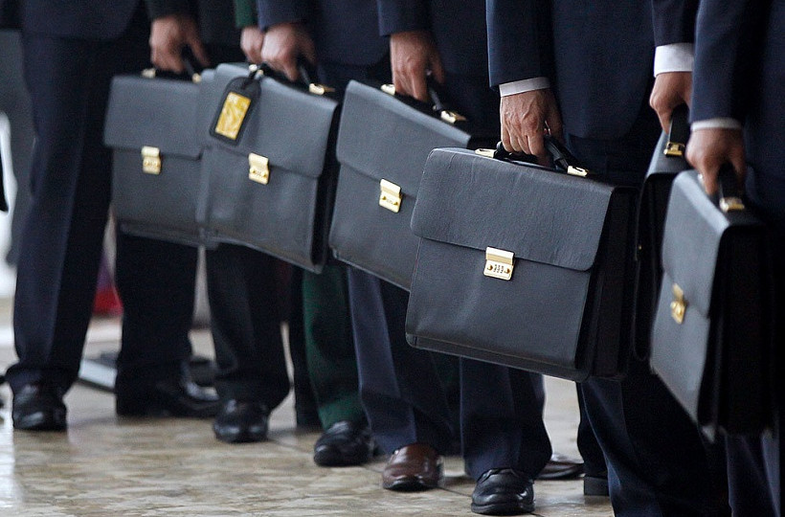
Професійна служба може бути класифікована залежно від рівня регулятивно-статусної винятковості на:
>Адміністративну - охоплює загальну державну службу та службу на адміністративних посадах в органах місцевого самоврядування (регламентуються першочергово законами «Про державну службу» та «Про службу в органах місцевого самоврядування»);
>Спеціалізовану, яка:
а) регламентується спеціальним законодавством (закони «Про Національну поліцію», «Про дипломатичну службу», Митний кодекс та ін.), а Закон «Про державну службу» може застосовуватися щодо неї лише субсидіарно;
б) характеризується наявністю спеціальних звань/чинів/рангів;
в) володіє яскраво вираженою (часто традиційною) «галузевістю» та високим рівнем субординаційності відносин;
г) часто відзначається особливою системою дисциплінарних стягнень.

Slide 9
За ознакою «ратності» спеціалізована служба своєю чергою розподіляється на два підвиди:
1)мілітаризована служба, що пов’язана з потенційною потребою застосування зброї та/або спеціальних засобів примусу та/або фізичної сили. Інколи вона додатково диференціюється на:
- військову (служба в Збройних Силах України);
- воєнізовану (наприклад, служба в Національній поліції);
2)цивільна спеціалізована служба, яка не характеризується потребою застосування зброї, спеціальних засобів примусу чи фізичної сили (напр., дипломатична служба);
3)залежно від порядку доступу до посади публічна служба буває:
за результатами виборів (Президент України, народні депутати, сільські, селищні, міські голови тощо);
за призначенням, яке (з огляду на передуючу йому процедуру) теж може бути диференційоване на:
конкурсне призначення (здійснюється за результатами проведення кваліфікаційного відбору, у процесі якого перевіряється рівень професійної компетентності кандидатів та відбирається або один, або декілька переможців, або формується рейтинговий список фаховості претендентів);

Slide 10
залежно від характеру повноважень:
публічна служба на керівних посадах - здійснюється суб’єктами, які наділені організаційно-розпорядчими повноваженнями (емпірично встановлюються через наявність хоча б одного підлеглого);
публічна служба на посадах спеціалістів - здійснюється суб’єктами, які не наділені організаційно-розпорядчими правоможностями, але мають інші юридично значущі повноваження (переважно спрямовані на владно- організаційне забезпечення зовнішніх, поза апаратних відносин - напр., надання адміністративних послуг приватним особам);
публічна служба на посадах виконавців (обслуговуючого персоналу) - не характеризується наявністю владно-розпорядчих повноважень (внутрішньо чи зовнішньо спрямованих), а має організаційно забезпечувати діяльність керівників і виконавців через реалізацію дорадчих, інформаційних, матеріально-технічних та інших функцій.

Slide 11
Поняття і сутність державної служби та служби в органах місцевого самоврядування як основних різновидів публічної служби
Відповідно до ч. 1 ст. 1 Закону «Про державну службу»: «державна служба - це публічна, професійна, політично неупереджена діяльність із практичного виконання завдань і функцій держави, зокрема щодо:
1)аналізу державної політики на загальнодержавному, галузевому й регіональному рівнях та підготовки пропозицій стосовно її формування, зокрема розроблення та проведення експертизи проєктів програм, концепцій, стратегій, проєктів законів та інших нормативно-правових актів, проєктів міжнародних договорів;
2)забезпечення реалізації державної політики, виконання загально­державних, галузевих і регіональних програм, виконання законів та інших нормативно-правових актів;
3)забезпечення надання доступних і якісних адміністративних послуг;
4)здійснення державного нагляду та контролю за дотриманням законодавства;
5)управління державними фінансовими ресурсами, майном і контролю за їх використанням;
6)управління персоналом державних органів;
7)реалізації інших повноважень державного органу, визначених законодавством».

Slide 12
Якщо звернути увагу на нормативне визначення державного службовця (ч.2 ст.1 Закону «Про державну службу»), то можна назвати дві додаткові ознаки державної служби (які при законодавчому трактуванні останньої не названі, але є зручними прикладними ідентифікаторами):
1) Державна служба є оплачуваною діяльністю і заробітна плата одержується «за рахунок коштів державного бюджету». Водночас до державного бюджету (зокрема для формування фонду оплати праці службовців) кошти можуть надходити в рамках програм допомоги Європейського Союзу, урядів іноземних держав, міжнародних організацій, донорських установ.
2) Державна служба пов’язана із займанням посади державної служби в органі державної влади, іншому державному органі або його апараті. Якщо особа займає посаду в державній установі, на державному чи приватному підприємстві (інколи такі можуть бути пов’язані з виконанням владних функцій, набутих у порядку делегування), вона не є державним службовцем.

Slide 13
Державна служба та посадова служба в органах місцевого самоврядування характеризуються такими ознаками:
- є професійною діяльністю;
- характеризуються субординаційністю (ієрархічністю) службових відносин та високими вимогами щодо дисципліни;
- застосовується конкурс як основний спосіб заміщення посад;
- є політично неупередженою;
- полягає в забезпеченні реалізації не особистих, а чужих інтересів - або публічних (різного рівня), або окремих осіб, які звернулися за владним сервісом;
- здійснюється під час перебування на посаді в органах публічної влади;
- фінансуються за рахунок публічних фондів грошових коштів (державного чи місцевих бюджетів);
- регулюється публічно-службовим законодавством із субсидіарним застосування трудових приписів.

